Slide 1
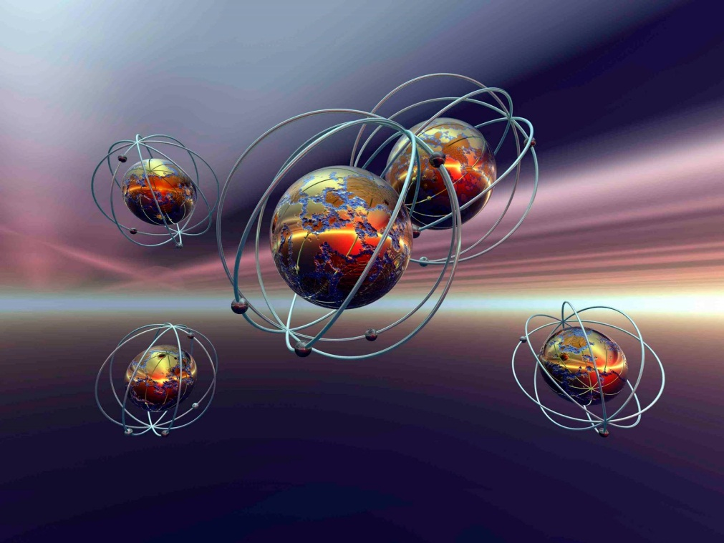
TEORIA CUANTICA Y ESTRUCTURA ATOMICA
Teoría de la luz
Cuerpo Negro
Efecto Fotoeléctrico
Teoría de Max Planck

Slide 2
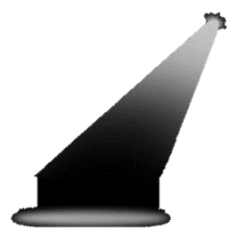
TEORIA DE LA LUZ

Slide 3
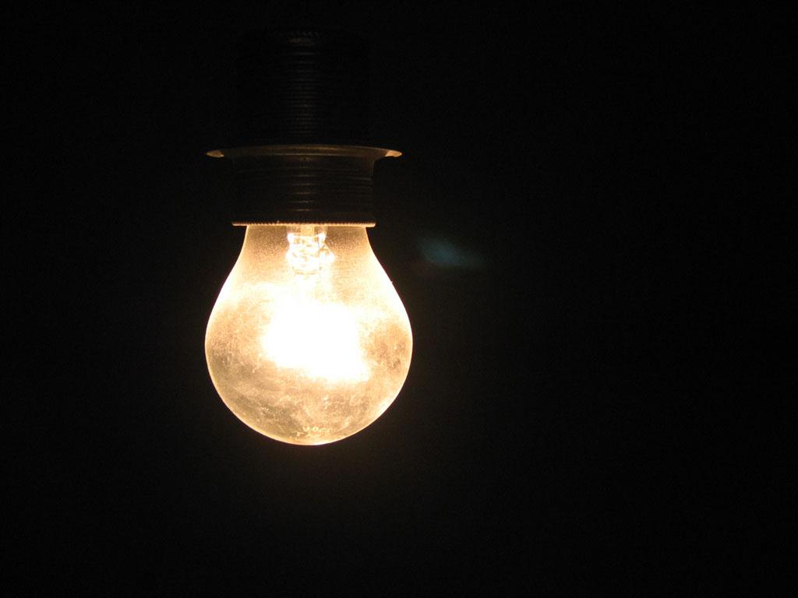
LUZ
Se llama luz (del latín lux, lucis) a la parte de la radiación electromagnética que puede ser percibida por el ojo humano.
La óptica es la rama de la física que estudia el comportamiento de la luz, sus características y sus manifestaciones.
El estudio de la luz revela una serie de características y efectos al interactuar con la materia, que permiten desarrollar algunas teorías sobre su naturaleza.

Slide 4
Velocidad de la luz de la Tierra a la Luna
La línea amarilla muestra el tiempo que tarda la luz en recorrer el espacio entre la Tierra y la Luna, alrededor de 1,29 segundos.

Slide 5
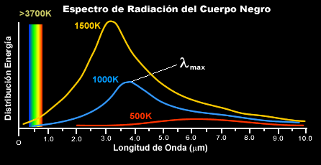
Cuerpo negro

Slide 6
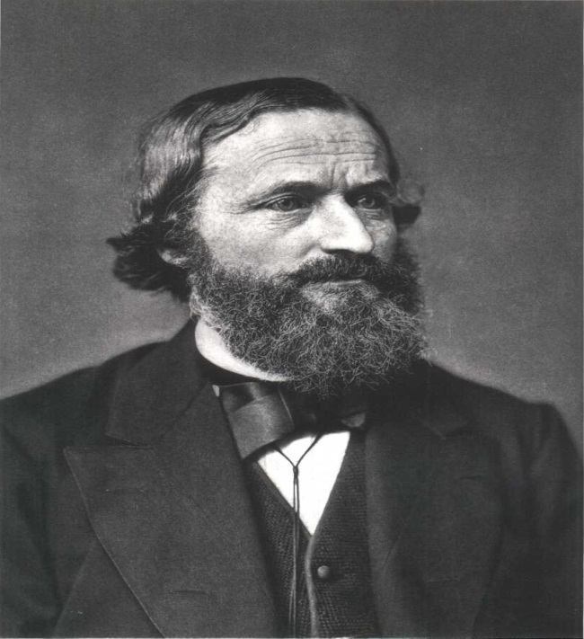
Un cuerpo negro es un objeto teórico o ideal que absorbe toda la luz y toda la energía radiante que incide sobre él. Nada de la radiación incidente se refleja o pasa a través del cuerpo negro.
La luz emitida por un cuerpo negro se denomina radiación de cuerpo negro.

Slide 7
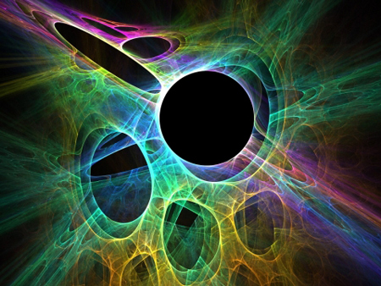
FOTOELÉCTRICO

Slide 8
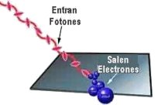
El efecto fotoeléctrico consiste en la emisión de electrones por un metal cuando se hace incidir sobre él una radiación electromagnética (luz visible o ultravioleta, en general).
Se podría decir que el efecto fotoeléctrico es lo opuesto a los rayos X, ya que el efecto fotoeléctrico indica que los fotones luminosos pueden transferir energía a los electrones.

Slide 9
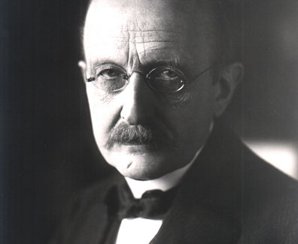
Teoría de Max planck

Slide 10
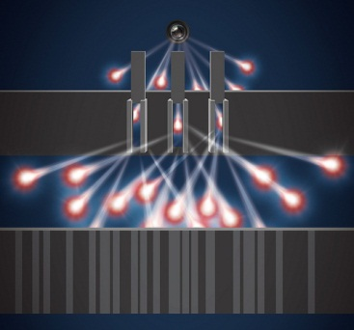
La teoría cuántica básicamente nos dice que la luz no llega de una manera continua, sino que está compuesta por pequeños paquetes de energía, a los que llamamos cuantos. Estos cuantos de energía se llaman fotones.
Toda luz que nos llega viene por pequeños paquetes, no es continua. La teoría cuántica ha servido para demostrar los fenómenos que no se pudieron explicar con la teoría ondulatoria de la luz

